Slide 1
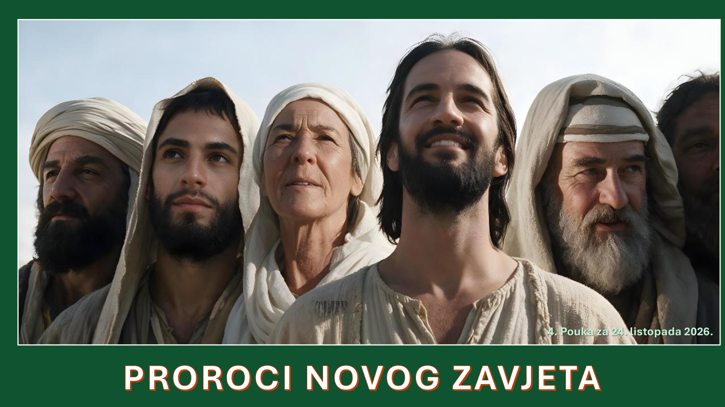
POUKE SUBOTNE ŠKOLE : D A R D U H A P R O R O Š T V A
4. tromjesečje 2026. Prezentacija biblijske pouke 24. listopada 2026.

Slide 2
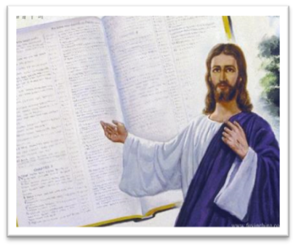

Upamtite redak
1. KORINĆANIMA 12,4-6:
“Milosni su darovi različiti, ali je isti Duh. Različite su i službe, ali je isti Gospodin. Različiti su i učinci, ali je isti Bog koji čini sve u svima!.“

Slide 3
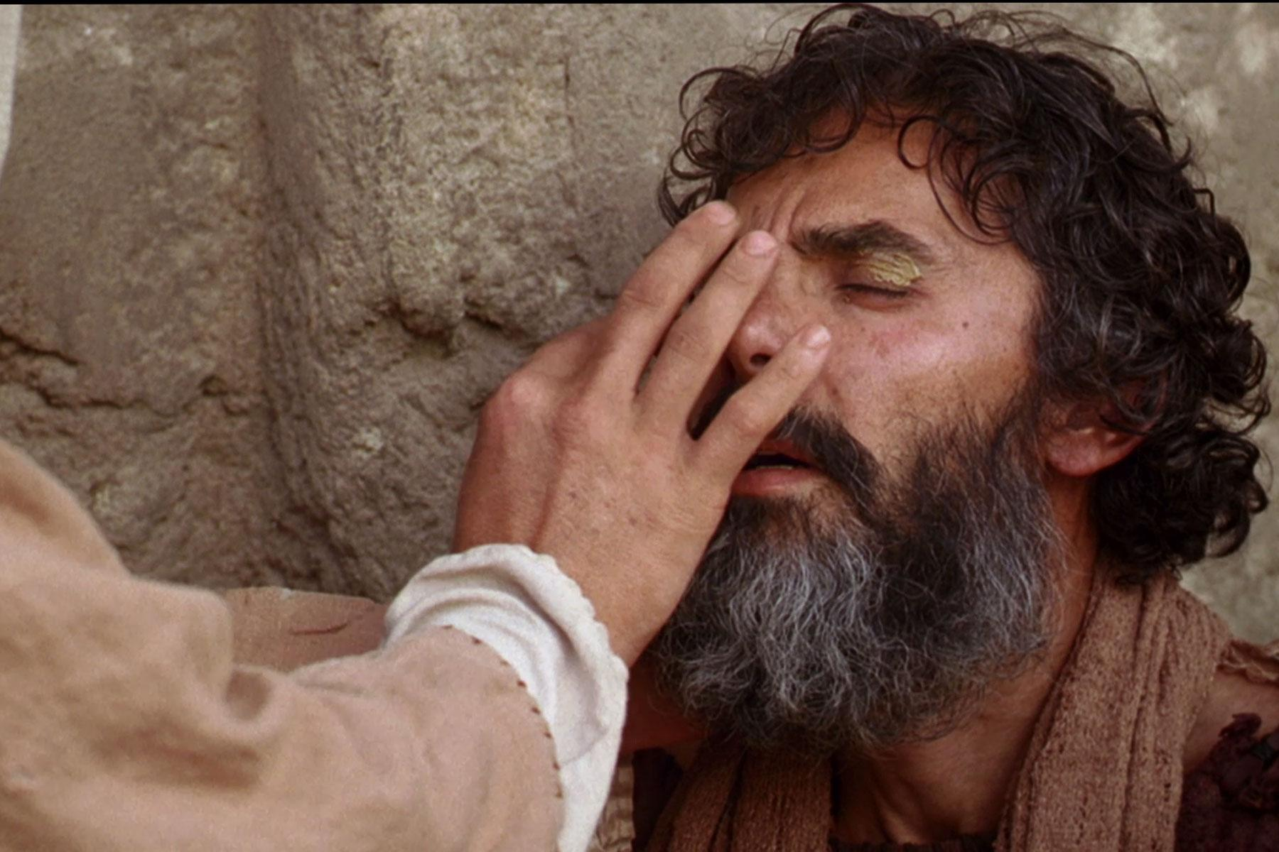


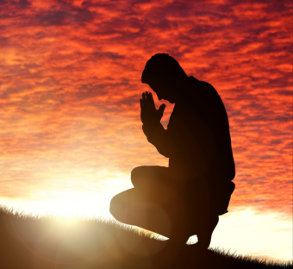
The theme of this week’s lesson naturally follows that of last week’s but addresses the nature of New Testament prophets, who functioned as Spirit-empowered messengers and who provided guidance, encouragement, and exhortation to the early church. The role of these prophets was to proclaim God’s message, sometimes revealing future events, but primarily strengthen­ing believers and calling them to faithfulness..

Slide 4

”Ima mnogo duhovnih darova, ali isti je Duh koji ih dijeli. Ima mnogo naćina služenja, ali svi su od istoga Boga. Ima mnogo načina na koje Bog rdi u ljudima, ali je isti Bog .“ (1. Korinćanima 12,4-6 SHP)

Slide 5


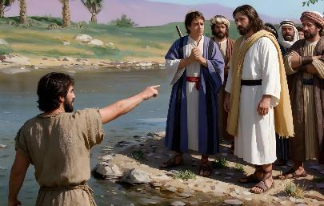
Od proroka Malahije pa nadalje, prošlo je 400 godina a da se među Božjim narodom nije čuo glas bilo kojeg proroka. Zbog te tišine, izraelski narod smatrao je kanon Svetog pisma (tj. knjige koje čine Stari zavjet) zatvorenim.
Međutim, Bog nije dugo šutio. U svoje vrijeme poslao je novog proroka: Ivana Krstitelja (Matej 11,7-9). Od tog trenutka nadalje, proroci su se ponovno pojavili. Bili su odgovorni, između ostalog, i za pisanje Novog zavjeta.
Koje su bile uloge tih novih proroka i proročica? Tko su oni bili? Jesu li postojali lažni proroci, kao u starozavjetna vremena?
Uloge proroka u Novom zavjetu
Proroci Novog zavjeta:
  Isus, prorečeni prorok
  Apostoli i proroci
  Proročice
  Pavlovi suradnici
  Lažni proroci

Slide 6




ULOGE PROROKA U NOVOM ZAVJETU
”Naprotiv, onaj koji prprpkuje,govori ljudima, za uzdiže ih,opominjnje ih i tješi.“ (1, Kor. 14,3)
U Novom zavjetu, proročanstvo je predstavljeno kao dar Duha Svetoga, koji je obilno izliven (Rim 12,6). U jednoj crkvi moglo je biti toliko proroka da su se morali izmjenjivati u govoru (1. Kor. 14,29-31).
Koje su uloge imali ovi proroci? (Otk. 19,10; 1,1; Ef. 4,11.12; 1. Kor. 14,3; Djela 15,32).
Svjedočenje za Isusa.
Njihova glavna misija bila je voditi ljude Isusu.
Najavljivanje budućnosti.
Otkrili su događaje koji su se protezali sve do danas.
Izgradnja!
Gradili su snažnu crkvu koja može odoljeti napadima neprijatelja.
Poticanje!
Objavljivali su grijeh, kako bi se ljudi mogli pokajati.
Udobnost!
Juda i Sila bili su poslani crkvama upravo zbog ove posebne svrhe.

Slide 7
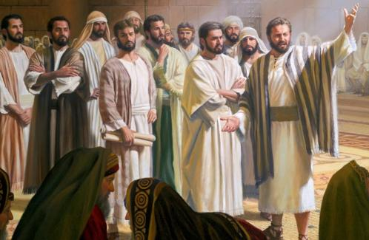
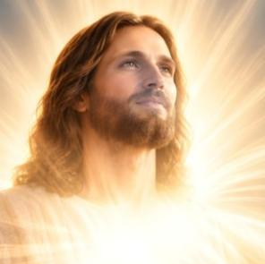


PROROCI NOVOG ZAVJETA

Slide 8



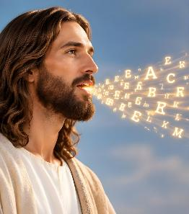
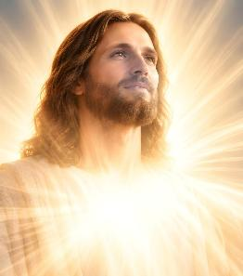

ISUS, PROREČENI PROROK
„Proroka kao što sam ja iz tvoje sredine, od tvoje braće podignut će ti Jahve, Bog tvoj, braće. Njega lušajte!” (Ponovljeni zakon 18,15)
Isusa su njegovi suvremenici smatrali prorokom
(Matej 21,11; Marko 6,15; Luka 7,16; Ivan 6,14).
On je sam sebi pripisao tu titulu (Marko 6,4; Luka 13,33).
Petar je tvrdio da je Isus bio Prorok/Mesija kojeg su najavili Mojsije i drugi proroci (Pnz .18,15; Djela 3,18-26).
Ali Isus nije napisao Božju Riječ, nego je On RIJEČ (Ivan 1,1).
On nije samo „svjetlo koje sija u tamnom mjestu“, kao što su bili drugi proroci, nego je On Svjetlo svijeta (2. Pet. 1,19; Ivan 1,9; 8,12).
Njegovo djelo nadilazi djelo bilo kojeg proroka. Isus je jedini koji nam svima može ponuditi vječnost snagom svog života, smrti i uskrsnuća.

Slide 9



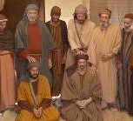
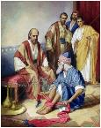
APOSTOLI I PROROCI
„(Tajna Kristova) se u drugim vremenima ne očitova sinovima čovječjim, kako se je sad otkrila svetim Njegovim apostolima i prorocima u Duhu.“ (Efežanima 3,5)
Apostoli i proroci Novog zavjeta imaju zajedničke osobine:
Oni su ljudi poslani od Boga
(Lk 11,49)
Primaju darove da vode crkvu
(1 Kor 12,28-29; Ef 4,11-12)
Oni su temelj crkve
(Ef 2,20)
Primaju objave
(Ef 3,5)
Raduju se pravdi
(Otk 18,20)
Kada se spominju zajedno, apostoli prethode prorocima (osim u Luki 11,49). Petar izjednačava apostole s drevnim prorocima
(2. Petrova 3,2).
Apostole je sam Isus posebno ovlastio da budu svjedoci uskrsnuća (Djela 10:40-41).
Novi zavjet spominje nekoliko proroka, neke po imenu: Barnaba (apostol), Šimun, Lucije, Manahen, Saul (apostol), Juda, Sila i Agab (Djela 11,27; 13,1; 15,32; 19,6-7; 21,10).

Slide 10



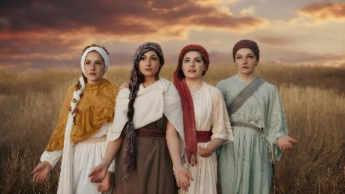
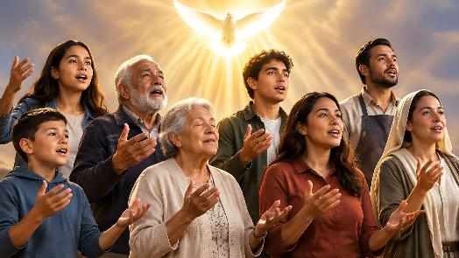

PROROČICE
„(Filip evanđelist) imao je četiri neudane kćeri koje su prorokovale.“ (Djela 21,9)
Jedina proročica spomenuta po imenu u Novom zavjetu je Ana, koja je „govorila o djetetu [Isusu] svima koji su iščekivali otkupljenje u Jeruzalemu“ (Luka 2,36-38).
Četiri kćeri Filipa, evanđeliste, također su primile dar proricanja (Djela 21,8-9).
Nadalje, proročanstvo se spominje kao uobičajeni dar, i kod žena i kod muškaraca
(1 Kor 11,4-5).
Joel je unaprijed najavio da će Duh Sveti djelovati tako da će prorokovati sinovi, kćeri, starci, mladići, sluge
i sluškinje (Joel 2,28-29).

Slide 11


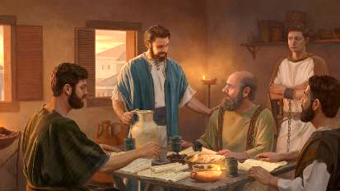
PAVLOVI SURADNICI
„Ovu zapovijed predajem ti, sine Timoteju, po prijašnjim proročanstvima za tebe, da biješ u njima dobar boj.“ (1. Timoteju 1,18)
Osim apostola, proroka i proročica, spominju se i neki Pavlovi pomagači koji su, poput Sile i Barnabe, imali dar proricanja:
TIMOTEJ
Njegov poziv na službu bio je prorečen
(1 Tim 1,18). Bio je s Pavlom koautor nekih poslanica: 2. Korinćanima (2 Kor 1,1), Filipljanima (Fil 1,1), Kološanima (Kol 1,1), 1. Solunjanima (1 Sol 1,1), 2. Solunjanima (2 Sol 1,1) i Filemonu (Fil 1,1).
TIT
Ispunio je nekoliko proročkih funkcija, kao što su izgradnja (2 Kor 8,6), poticanje (Tit 2,6, 9, 15) i utjeha
(2 Kor 7,13).

Slide 12




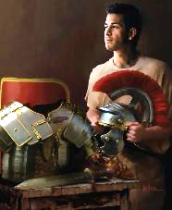
LAŽNI PROROCI
„Ljubljeni, ne vjerujte svakom duhu, nego provjeravajte duhove jesu li od Boga jer su mnogi lažni proroci izašli u svijet.“ (1. Ivanova 4,1)
Isus je upozorio da će se pojaviti lažni proroci, koje je nazvao „grabežljivim vukovima“ (Mt 24,24; 7,15). Ti lažni proroci počeli su se pojavljivati čak i unutar rane crkve (1 Iv 4,1).
Pavao je upozorio starješine u Efezu da će se među njima pojaviti „proždrljivi vukovi“ (Djela 20,29). Upozorio je Korinćane na postojanje „lažnih apostola“ (2. Kor 11,13).
Istinsko proročanstvo usklađeno je s Božjom Riječju, ukazuje na Krista i izgrađuje crkvu, dok lažni proroci promiču razdorne doktrine i sebične interese.
Mi vjernici smo pozvani ispitati proroke i provjeriti jesu li sve njihove poruke u skladu s Pismom i usmjerene na Krista.
Naša jedina obrana od lažnih proroka (i od zlih sila koje ih vode) jest da obučemo oklop kojeg nam je Bog dao (Ef 6,10-18).

Slide 13

„Patrijarsi, proroci i apostoli govorili su kako ih je vodio Duh Sveti i jasno su izjavili da ne govore vlastitom snagom niti u svoje ime. Željeli su da im se ne pripisuju zasluge, da ih nitko ne smatra začetnicima bilo čega čime bi se mogli hvaliti. Bili su ljubomorni na Božju čast, kojemu pripada sva hvala. Izjavili su da su im njihova sposobnost i poruke koje su donijeli dane kao delegatima Božje moći. Bog je bio njihov autoritet i dostatnost.“
EGW (Biti poput Isusa, 30. srpnja)

Slide 14


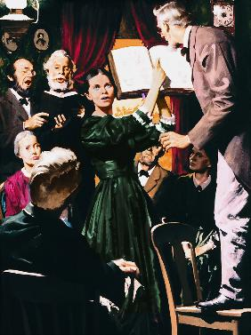


DODATAK: KLJUČNA NAČELA SLUŽBE ELLEN G. WHITE
Ellen G. White imala je dva temeljna cilja: dovesti ljude Isusu i usmjeriti njihovu pozornost na Bibliju.
PRVI FOKUS: ISUS
Nakon kongresa 1888., kada su je pitali o temama o kojima se raspravljalo, odgovorila je: „Iznosim vam to već 45 godina - neusporedive Kristove ljepote.“ (Propovijedi i govori, tom 1, str. 116)
DRUGI FOKUS: BIBLIJA
Ellen nikada nije tvrdila da su njezini spisi superiorniji od Biblije, ali je uvijek zagovarala da se oni njome provjere. Kao glasnica Gospodnja, smatrala se „manjim svjetlom“ koje vodi ljude do „većeg svjetla“, Biblije. (Odabrane poruke, tom 3, str. 29)

Slide 15
ZAKLJUČAK
Za razliku od starozavjetnih proroka, čiji je autoritet bio temelj Izrael- ovog zavjetnog odnosa s Bogom, novozavjetni proroci su djelovali u crkvenoj zajednici, dopunjujući apostolsko učenje i ukazujući na Krista kao krajnje otkrivenje Božje volje. Kao što su novozavjetni proroci uzdigli Krista kao Mesiju, tako je to činila i Elen G. Vajt.

Slide 16
PRIMJENA
?
Kako mi znanje iz pouke: ”Novozavjetni proroci”, može pomoći danas?
Razumjevši da mi Isus želi pomoći, da se podsjetim naloga: ”Prestanite i znajte da sam ja Bog (Ps.46,10), da shvatim da je Biblija još uvijek Božji najveći dar koji otkriva Njegov plan otkupljenja,
Želim li usred društvenih i kulturoloških utjecaja prihvatiti Sveto pismo kao autoritativno, nepogrješivo otkrivenje Božje volje?
Želim li ostati vjeran cijelom Pismu a to znači vršiti zapovijedi Božje i čuvati svjedočanstvo Isusa Krista?

Slide 17
PRENOŠENJE ISTINE
?
Koje promjene trebamo ostvariti u svom životu?
Koje biblijsko načelo iz ove pouke možemo primijeniti danas?

Slide 18
PLAN
?
Kako pouku: ”Starozavjetni proroci”, možemo koristiti idući tjedan?
Razgovarajte u razredu ili skupini:
1. Pročitaj Mat. 16,13-18č Marko 8,27-29, Luka 9,18-20. Koja je Isus. proročka uloga? Kako se na ovo odgovaralo u vreme Isusa?
2. Pročitaj Ivan. 1,1-3. Čemu nas ta nevjerojatna istina uči o Božjoj ljubavi prema nama?
3. Pročitaj Efj. 3,1-5. Jesu li apostoli posjedovali istu razinu nadahnuća kao i starozavjetni proroci?
4. Pročitaj Ef. 2,20; 3,5. Kako je prema ovim redcima djelovanje proroka povezano s Kristom i crkvom?
5. Pročitaj 1. Kor. 14,3; Ef. 4,11-13; Otk. 22,6. Što nam ovi tekstovi govore o ulozi novozavjetnih proroka?
6. Pročitaj Luka 2,36-38; Djela 21,9. Što nam ovi redci govore o proročicama?
7. Pročitaj Titu 2,15. Koji duhovni savjet je Pavao pružio mladom Titu kako da pristupi toj važnoj odgovornosti?
8. Pročitaj Matej 23,24. Na što nas je Isus tu upozorio? Zašto bismo to upozorenje trebali shvatiti ozbiljno ?
9. Pročitaj Ef.. 6,10-18. Kako se prema ovim redcima možemo zaštititi od bilo kakve prevre?

Slide 19
PRENOŠENJE ISTINE
?
Koje promjene trebamo izvršiti u našem životu?
ODLUČITE!
Starting this week,, I will depend upon Christ’s righteousness not on my own righteousness
Starting this week, I will submit my plans to God daily
NAČELO
PRIMJENA
PROBLEM
ODLUKA
Ušli smo u novo tromjesečje u kojem ćemo proučavati o Duhu proroštva. Na pitanje što je Duh proroštva, odgovor je: To je Božji mudro osmišljen način da priopći svoju volju i ukaže na svoje putove palim ljudima koji više ne mogu razgovarati s Njim licem u lice. U ono doba Bog je ipak nastavio komunukaci- ju s ljudima preko posebno izabranih ljudi proroka, Primili su naročiti dar Du- ha Svetoga koji je jasno istaknut i u NZ u mnogim Poslanicama ap. Pavla.
Ovog tromjesečja saznat ćemo kako Bog poziva proroke i kako ih možemo provjeriti. Uočit će- mo razlike između proroka u SZ i onih u NZ i blagoslove koji pro-izlaze iz poslušnosti porukama koje su ti proroci prenosili..
2. Dokaz da Bog ima kontrolu nad našim svijetom je što je taj dar proroštva osigurao i za pos-ljednje dane (Joel 2,28-31). Duh proroštva je i obilježje Božje cr- kve ostatka: Otk.12,17; 19,10!
Adventisti sedmog da-na vjeruju, imajući za to puno jasnih razloga, da se u službi Ellen G. White (suosnivač ASD Crkve), proročki dar očitovao na suvremen način, a sam Bog ju je pozvao u proročku službu. Međutim ima o nik koji ga osporavaju, iako je dan nama kao Crkvi. Kako ga ti mo-žeš upotrijebiti?
Naša proučavanja Bib. pouke su sve do petka o Daru proroštva, a svakog petka u pouci je jedna stranica na ko- joj je matreijal za istraživanje okolno-sti i ciljva pozivanja Ellen G. White u proročku službu. Naravno da Božja komunukacija nije ograničena samo na biblijska vremena. Kroz tjedna proučavanja ćemo vidjeti da Bog ne-prestano govori ljudima i to će činiti sve do Isusovog dolaska. Hoćeš li se odazvati na Njegov poziv da se uključiš u širenje Radosne vijesti?

